Slide 1
MOTIVE
최적의 영업을 위한 영업 관리 솔루션
TEAM: STANL2

Slide 2
Contents
Contents 01
Contents 02
Contents 03
프로젝트 개요
프로젝트 진행 방식
솔루션 소개
Contents 04
Contents 05
Contents 06
시연
테스트
트러블 슈팅
Contents 07
Contents 08
Contents 09
프로젝트 고려사항
향후 고도화 방향
Q&A

Slide 3
프로젝트 소개
MOTIVE
MOTIVATION
동기
VISION
비전
영업과 비즈니스의
미래를 바라보며 꾸준히 성장해 나간다.

Slide 4
팀원 소개
이도현
기우석
김민석
방동호
송의혁
유혜진
멘토
프로젝트 기획 및 방향성 제시
WBS 자료 제공 및 검토
UI/UX 화면 자료 공유
프로젝트 전반적인 조언
기획팀
제품
영업매장
평가서
판매내역
CI/CD팀
공지사항
프로모션
문제사항
UI/UX 설계팀
회원
조직도
고객정보
기획팀
일정
알림
대시보드
UI/UX 설계팀
계약서
수주서
발주서

Slide 5
1. 프로젝트 개요

Slide 6
문제 정의
아무래도 나이가 있는 사람들은 복잡한 UI로 되어있으니
사용하기 어렵기도 하고... 사이드바 순서가 뒤죽박죽이어서 불편해요.
프로젝트 개요
현대 자동차 (숭실대역점)
- 000 차장님
사실 가장 중요한 건 실적인데...
본인 실적만 조회할 수 있어서 잘하고 있는지 잘 모르겠어요.
제 실적이 어느 정돈지 알 수 있으면 좀 더 열정적으로 할 수 있지 않을까요??
기아 자동차 (대방점)
- 000 사원님
항상 되던 기능이 갑자기 안되면 너무 불편해요.
빠르게 수정될 수 있도록 하면 좋을거 같아요.
르노 코리아 (동작대리점)
- 000 대리님

Slide 7
핵심 포인트
프로젝트 개요
효율적인 프로세스를 통한
시간 단축 & 정확도 향상
통계를 통한
여러 지표들의
다양한 리포팅 기능
로그 모니터링 및 알림
실시간 문제 감지

Slide 8
2. 프로젝트 진행 방식

Slide 9
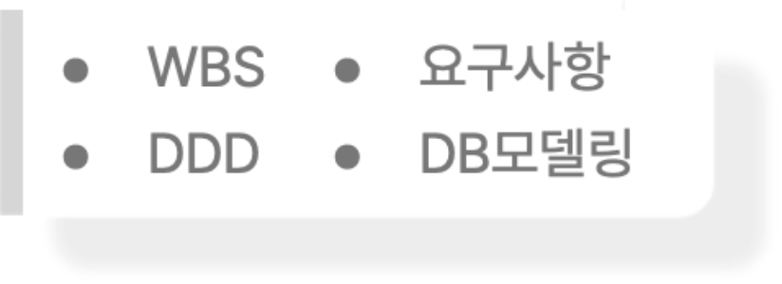
역할 분담
프로젝트 진행 방식
기획
CI/CD
UI/UX
공유 문서
FLOWCHART(기획)
화면 기능 설계서
시스템 아키텍처 설명서
개발자 도구

Slide 10
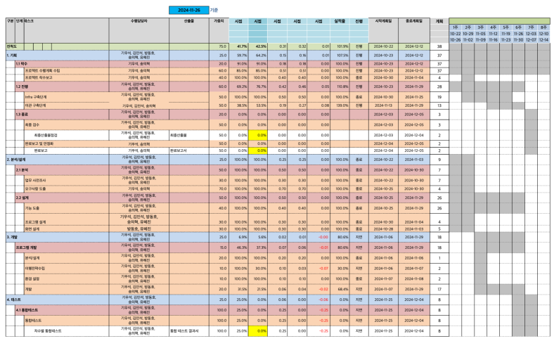
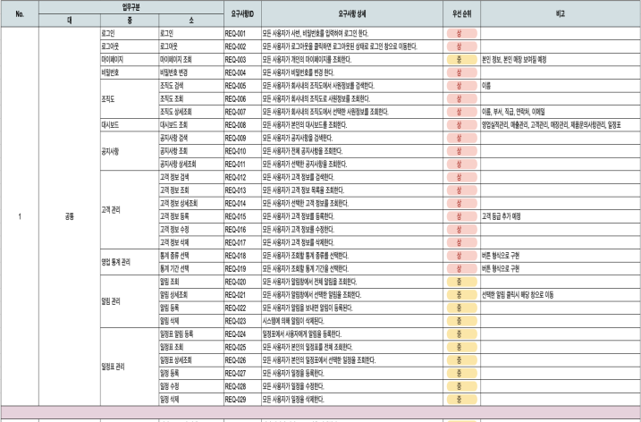
기획
프로젝트 진행 방식
WBS
요구사항 명세서

Slide 11
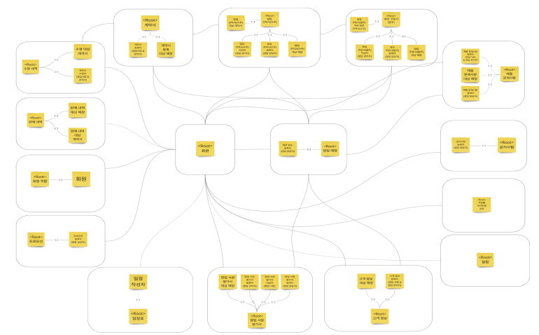
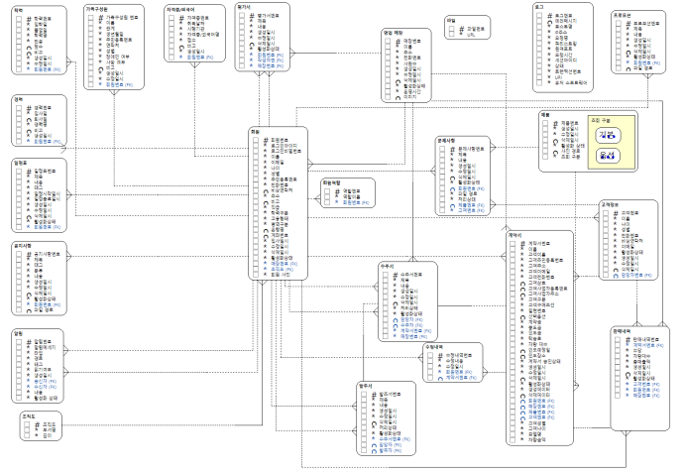
기획
프로젝트 진행 방식
DDD
DB 모델링

Slide 12
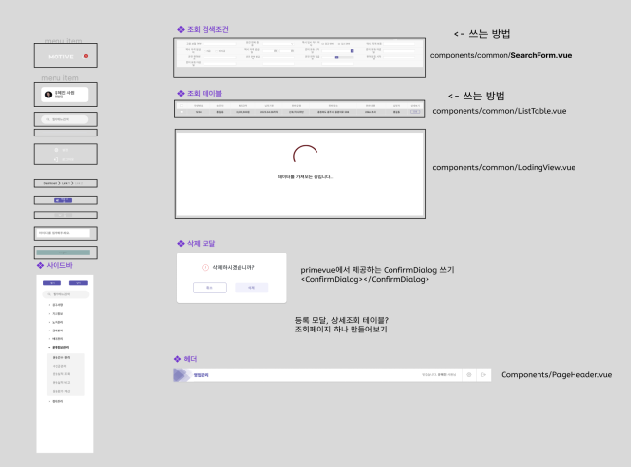
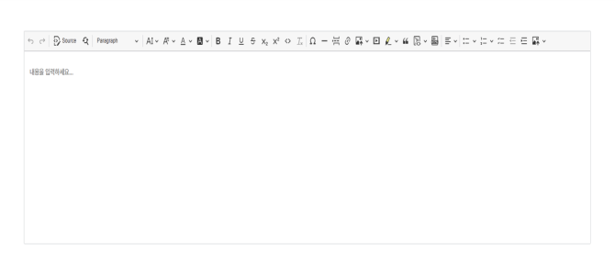
UI / UX
프로젝트 진행 방식
공통 컴포넌트 Figma 설계
Frontend 공통 컴포넌트

Slide 13
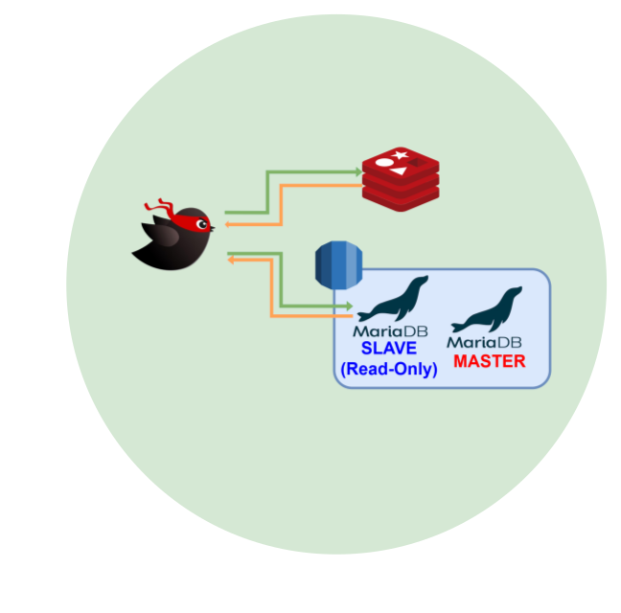
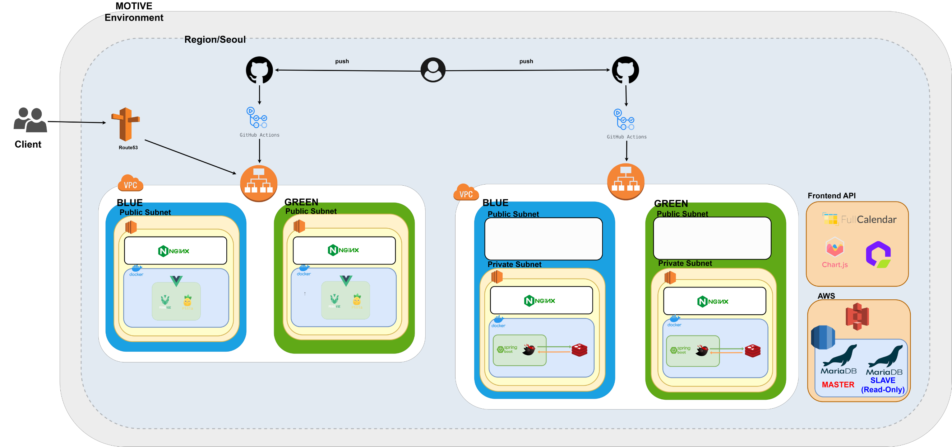
CI / CD
프로젝트 진행 방식
시스템 아키텍처

Slide 14
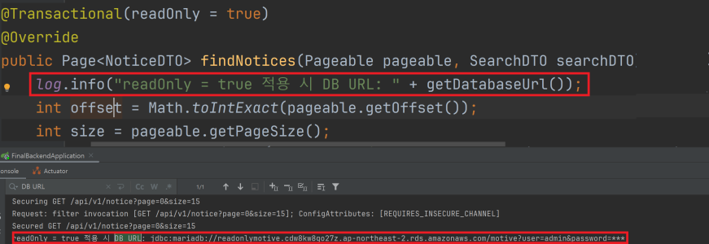
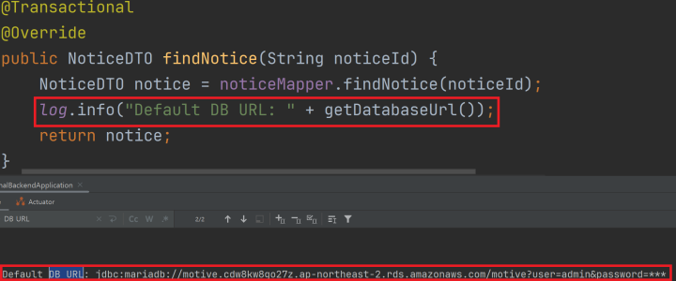
CI / CD
slave DB 사용 시
프로젝트 진행 방식
master DB 사용 시
시스템 아키텍처

Slide 15
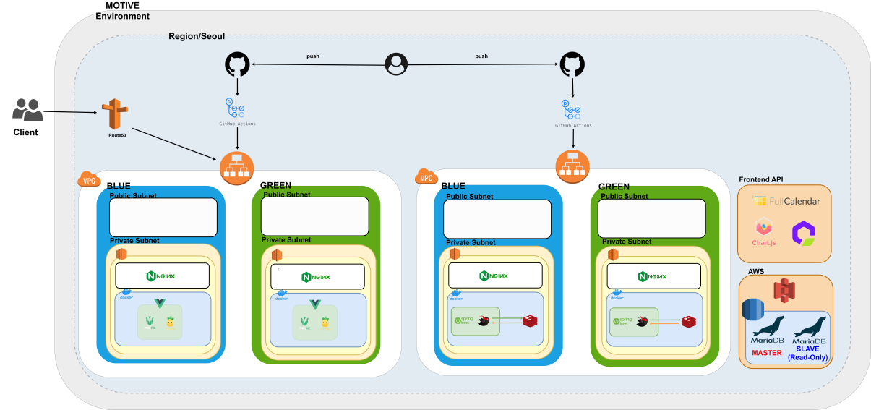
CI / CD
프로젝트 진행 방식
Jmeter로 진행한 성능 테스트
평균 응답시간 84% 단축
처리량 2.46 배 증가
시스템 아키텍처

Slide 16
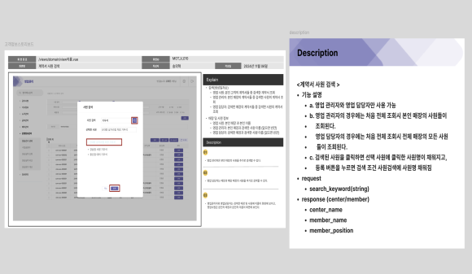
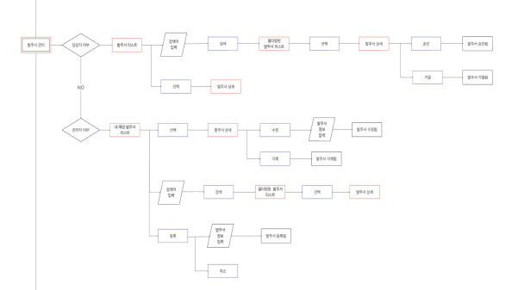
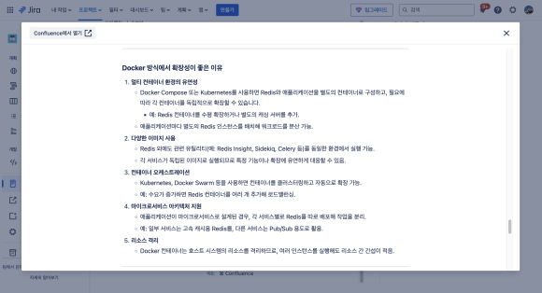
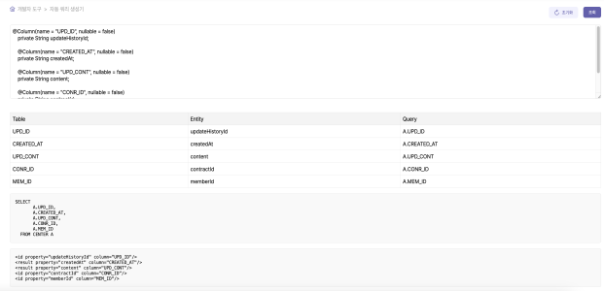
통합
프로젝트 진행 방식
화면 기능 설계서
FlowChart
시스템 아키텍처 설명서
개발자 도구

Slide 17
3. 솔루션 소개

Slide 18
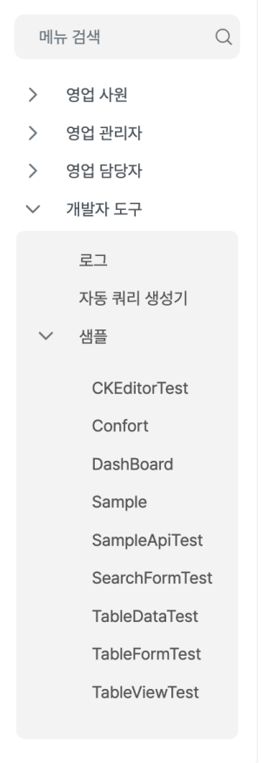
사용자 권한
영업 사원
영업 관리자
영업 담당자
시스템 관리자
서비스 소개

Slide 19
계약 과정
영업 서비스 핵심 기능 소개
효율적인 프로세스를 통한
시간 단축 & 정확도 향상
계약서 · 수주서 · 발주서 자동화

Slide 20
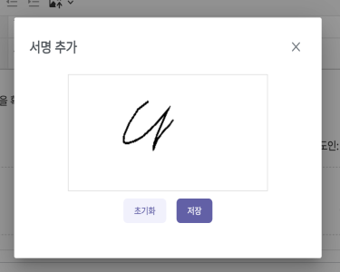
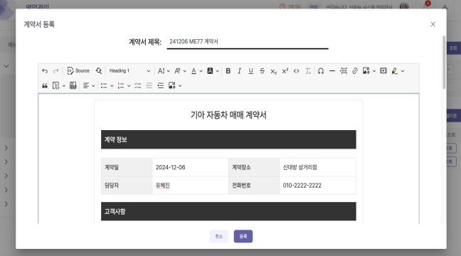
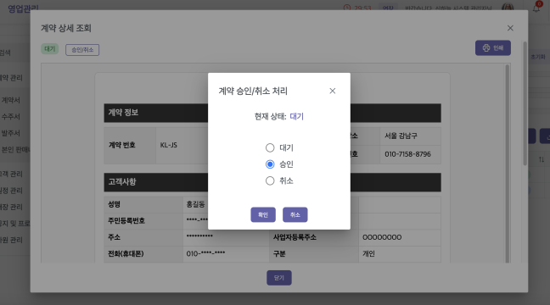
계약서 등록 및 승인
서명 모달
계약 과정
계약서 등록 화면
계약서 승인 모달
고객 영업
계약서 등록 및 승인
고객 등록
판매 내역
등록

Slide 21
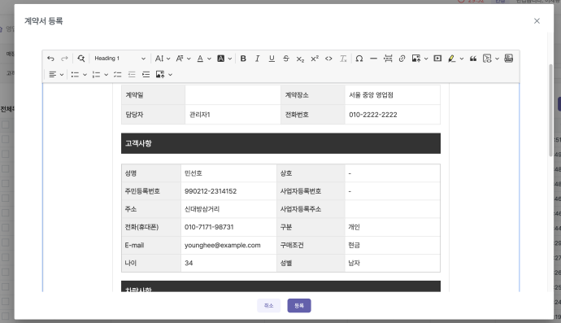
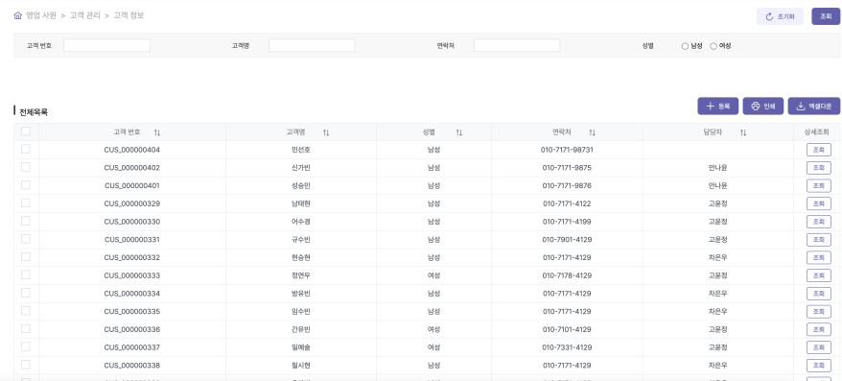
고객 등록
계약 과정
계약서 등록 시 고객 정보 입력 화면
고객 정보 화면
고객 영업
계약서 등록 및 승인
고객 등록
판매 내역
등록

Slide 22
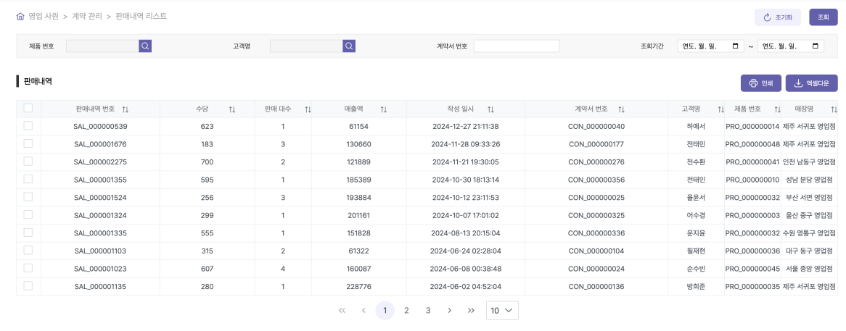
판매 내역 등록
계약 과정
판매내역 리스트 화면
고객 영업
계약서 등록 및 승인
고객 등록
판매 내역
등록

Slide 23
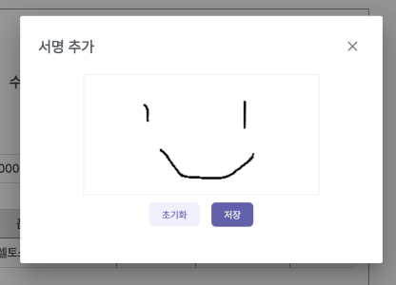
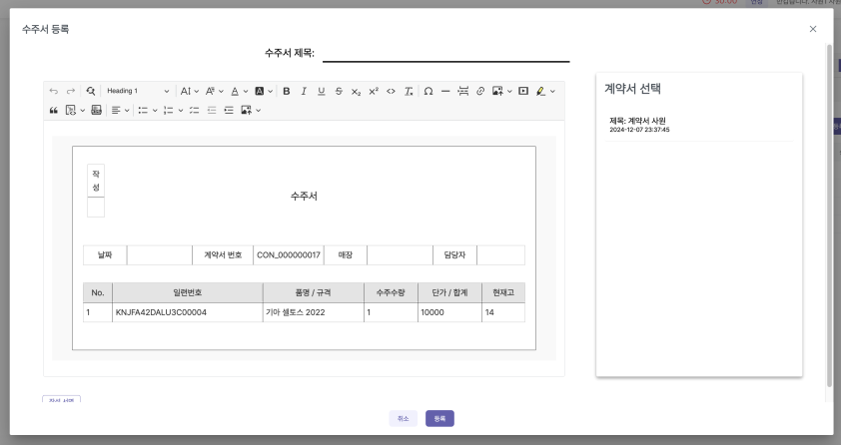
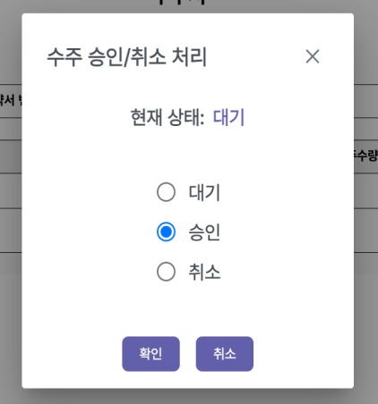
수주서 등록 및 승인
계약 과정
수주서 등록 화면
수주서 승인 모달
차량 주문
수주서 등록 및 승인
발주서 등록 및 승인

Slide 24
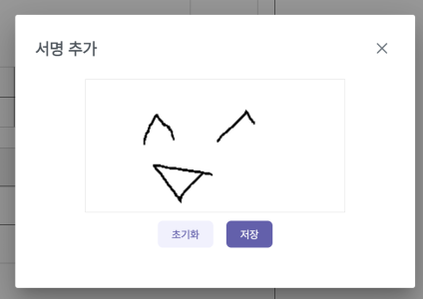
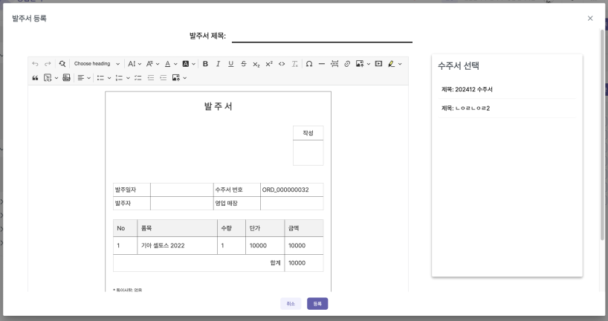
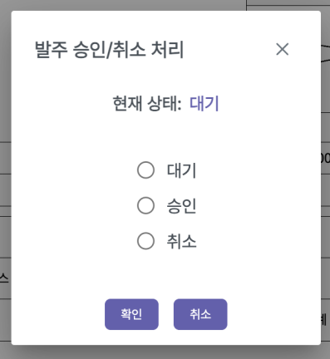
발주서 등록 및 승인
계약 과정
발주서 등록 화면
발주서 승인 모달
차량 주문
수주서 등록 및 승인
발주서 등록 및 승인

Slide 25
성과 통계
영업 서비스 핵심 기능 소개
통계를 통한 여러 지표들의
다양한 리포팅 기능
사원 판매 성과 & 영업 매장 통계

Slide 26
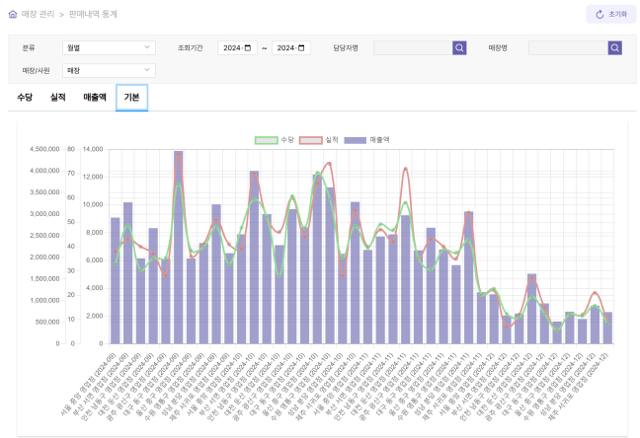
성과 통계
영업 서비스 핵심 기능 소개
통계
사원 통계 평균치 비교 / 사원 통계 최고치 비교 / 월별 매장 전체 비교

Slide 27
로그 확인
영업 서비스 핵심 기능 소개
로그 모니터링 및 알림
실시간 문제 감지
에러 로그 기반
신속한 이슈 추적

Slide 28
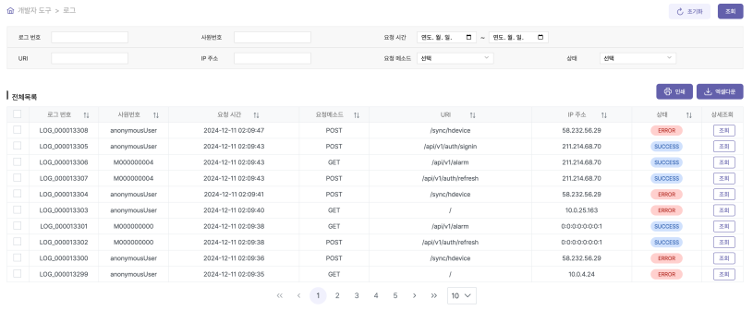
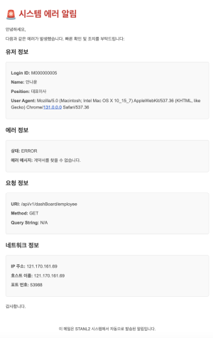
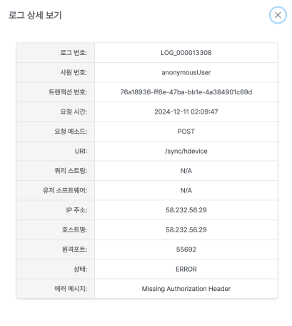
로그 확인
영업 서비스 핵심 기능 소개
Function 01
사용자의 트랜잭션을 로그로 확인
Function 02
에러 발생 시 에러 메일 발송
Function 03
빠르게 에러를 확인하고 해결 가능

Slide 29
4. 시연

Slide 30
5. 테스트

Slide 31
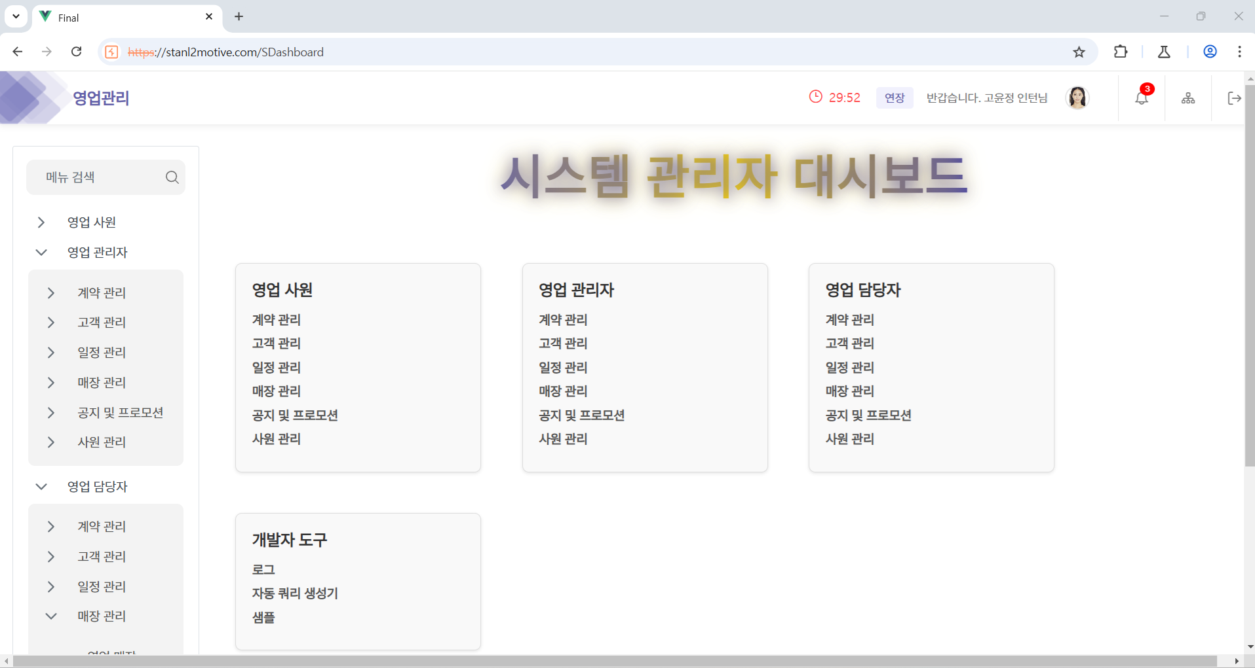
Burp Suite 테스트
Burp Suite를 사용하여 테스트 진행
Burp Suite의 인터셉터를 사용해 웹사이트
보안 테스트를 진행
SQL Injection
Burp Suite 인터셉터로 SQL injection 취약점을 탐지하여 데이터 베이스 조작 가능성을 확인
XSS
(Cross-Site Scripting)
Burp Suite 인터셉터로 XSS 취약점을 분석하여 악성 스크립트 삽입 위험성 점검

Slide 32
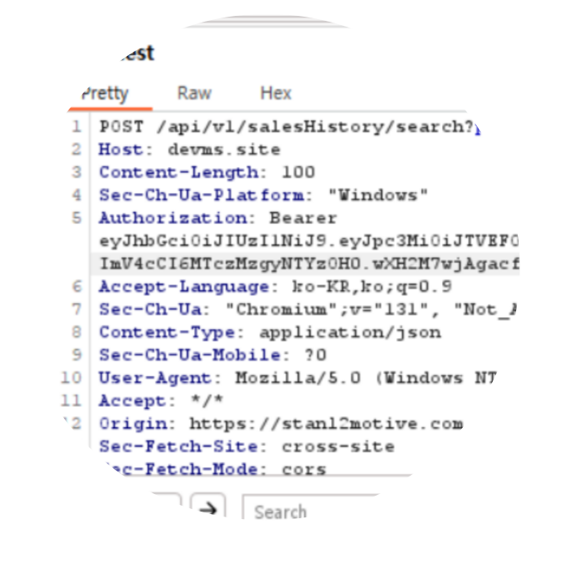
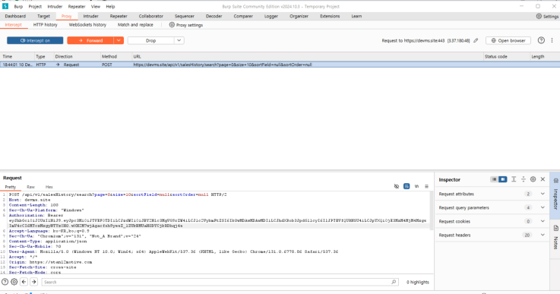
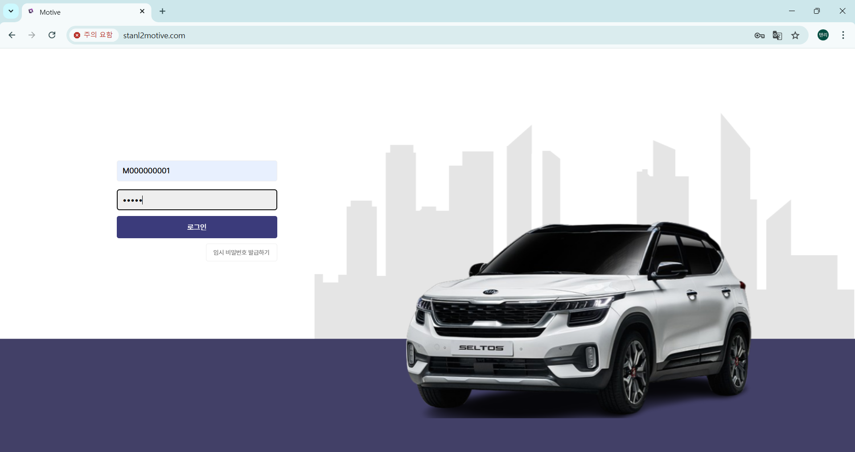
Burp Suite 테스트

Slide 33
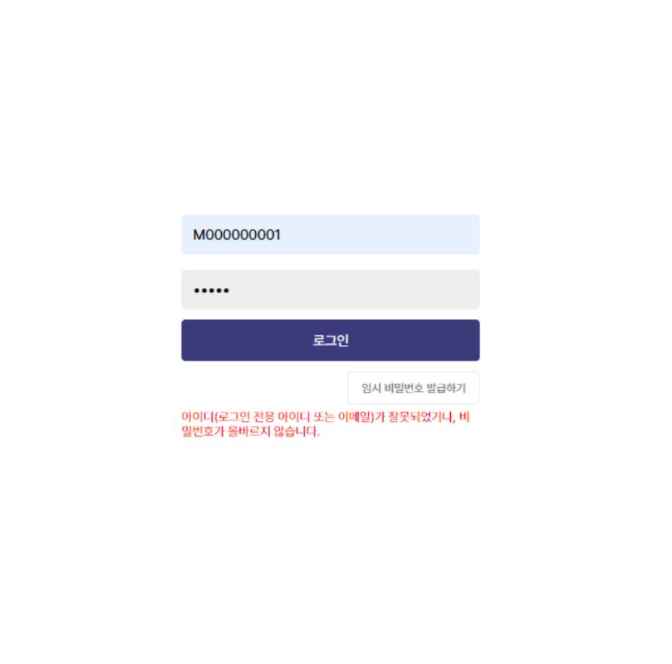
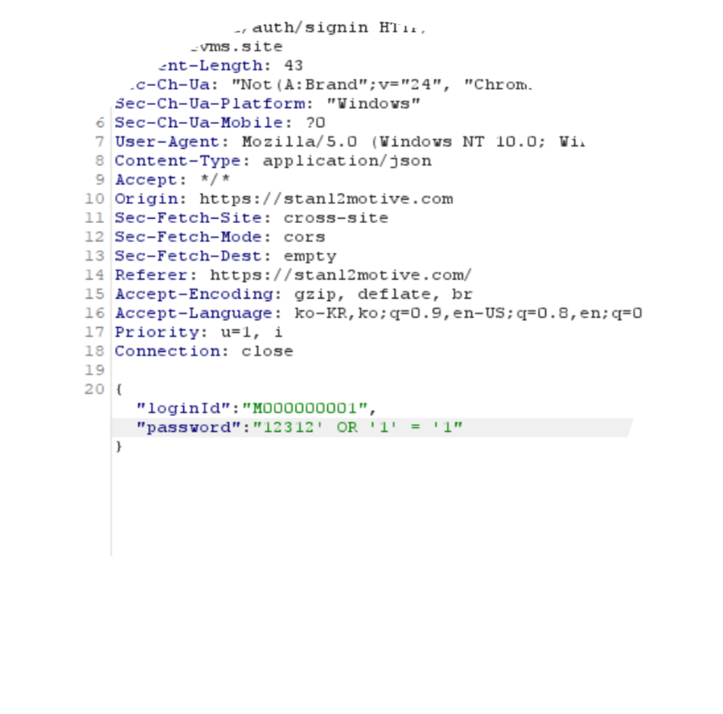
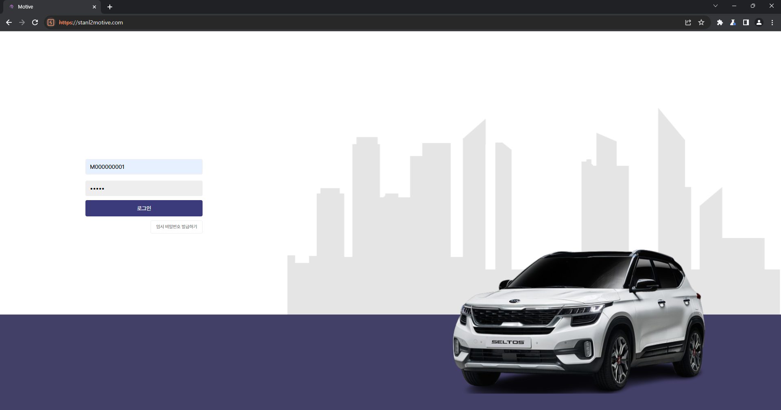
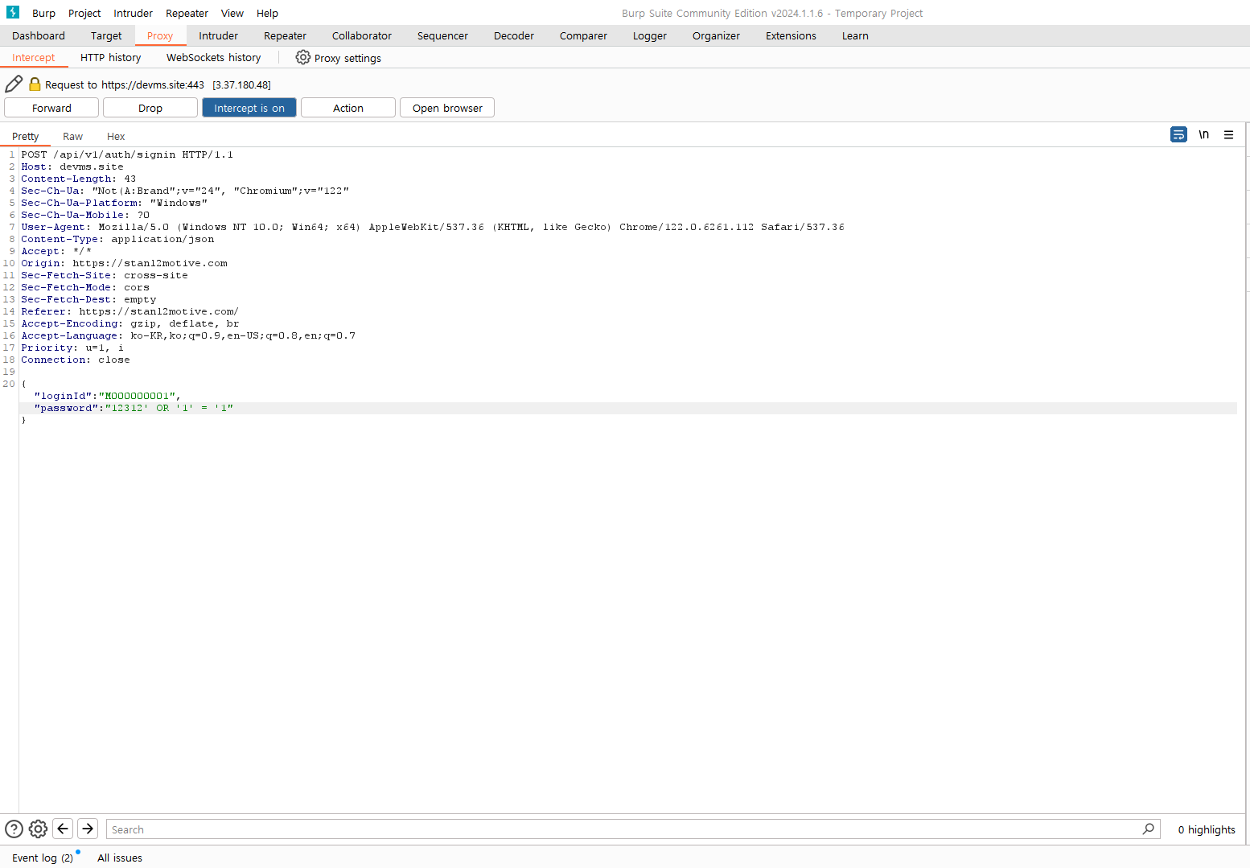
Burp Suite 테스트

Slide 34
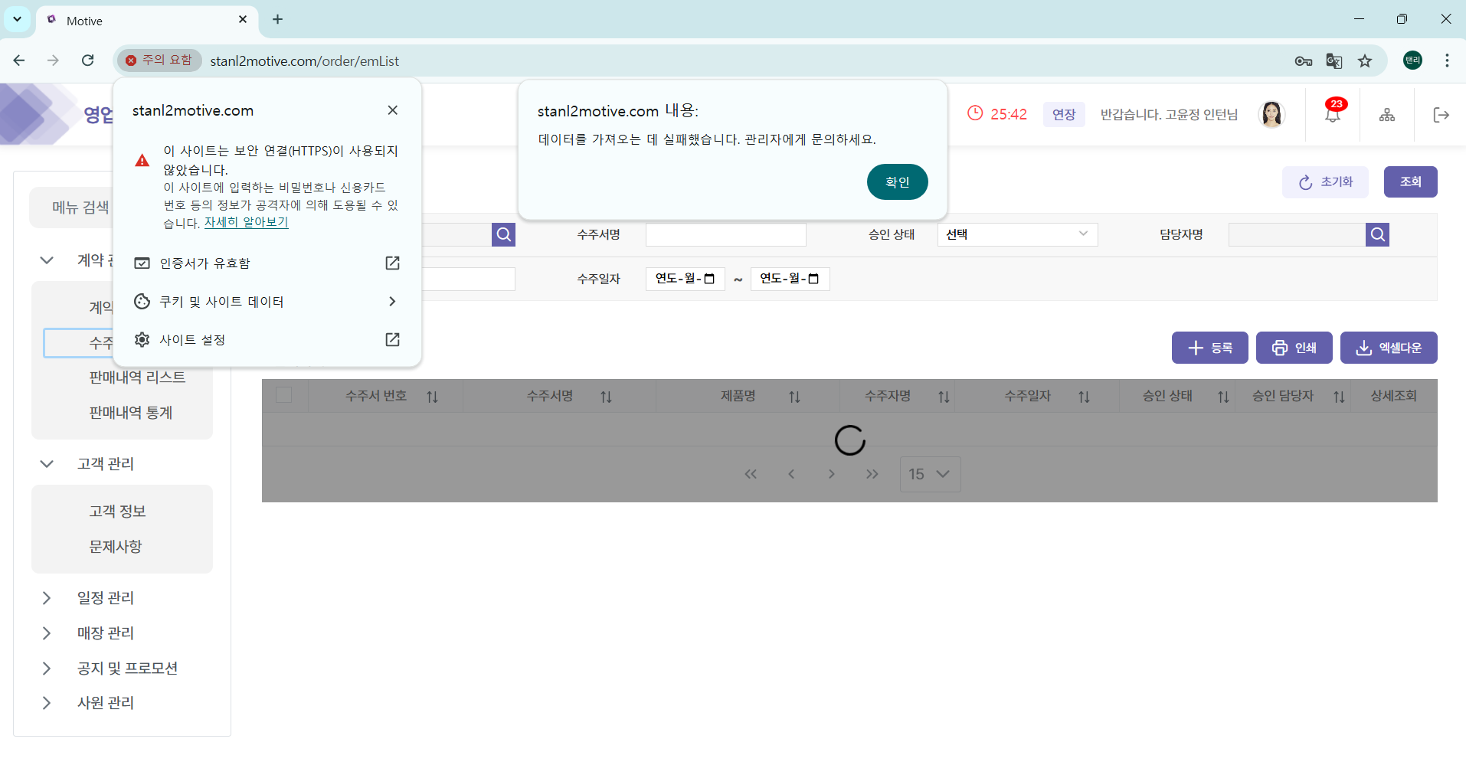
Burp Suite 테스트

Slide 35
6. 트러블 슈팅

Slide 36
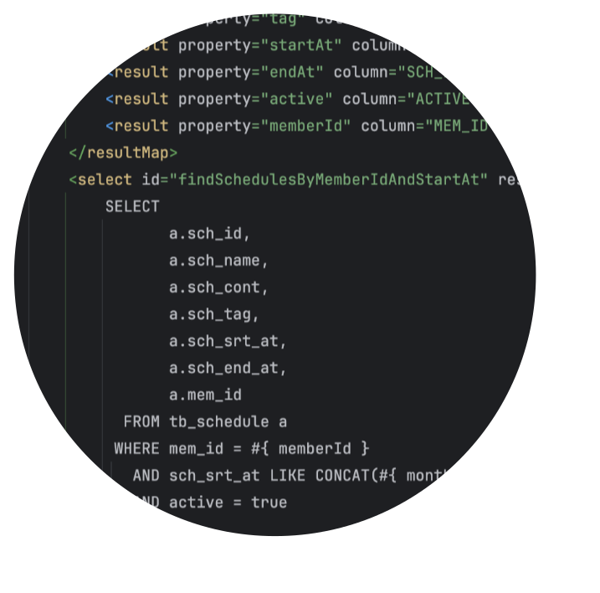
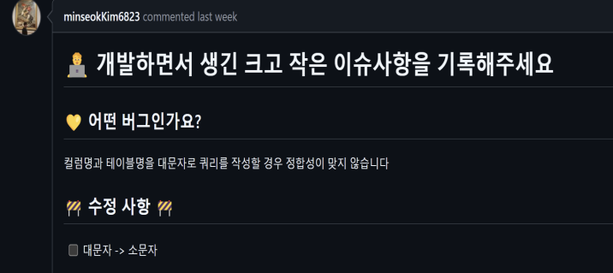
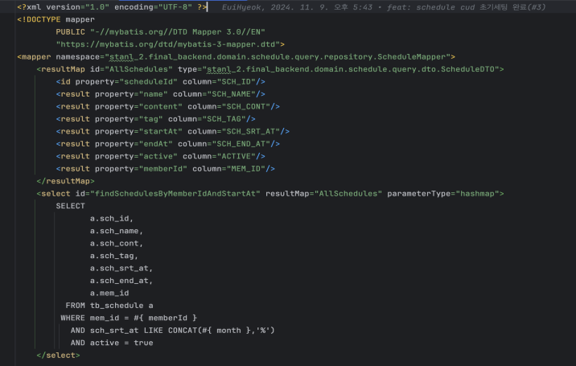
컬럼,테이블명 정합성 문제
트러블 슈팅
조회 -> Mybatis / 등록,수정,삭제 -> JPA
Jpa를 통해 DB에 소문자로 등록되기 때문에,
Mybatis도 소문자로 맞춰줘야 한다.
Mybatis 대문자 & 소문자 세팅 오류
 | 대&소문자 민감성
Window | X
Linux (Docker) | O

Slide 37
SSE Connection pool 초과 문제
트러블 슈팅
SSE Connection pool 초과 문제
Connection을 해제하지 않고 새로고침을 반복하는 문제가 발생하여 Connection Pool이 모두 할당되는 상황이 있었다.

Slide 38
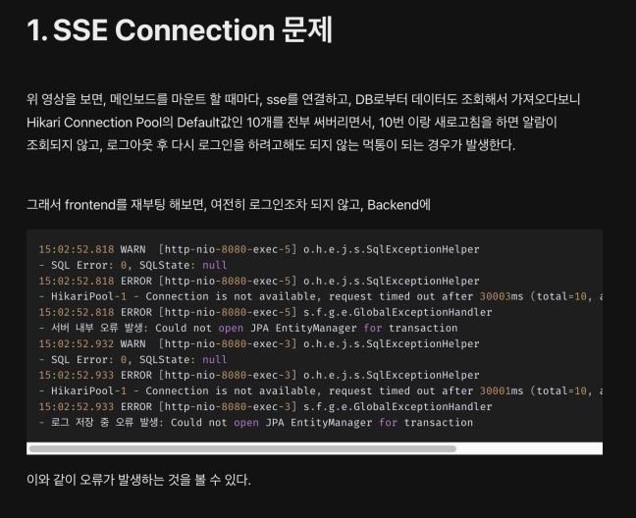
SSE Connection pool 초과 문제
트러블 슈팅
Solution 01
OnBeforeUnmount를 통해 client에서 Unmount전에 연결 해제
Solution 02
새로운 알림 생성시 중복되는 기존 emitter 삭제
Solution 03
Jpa open-in-view를 설정하여 Transaction 처리 후 Connection 해제

Slide 39
7. 프로젝트 진행 중
고려한 점

Slide 40
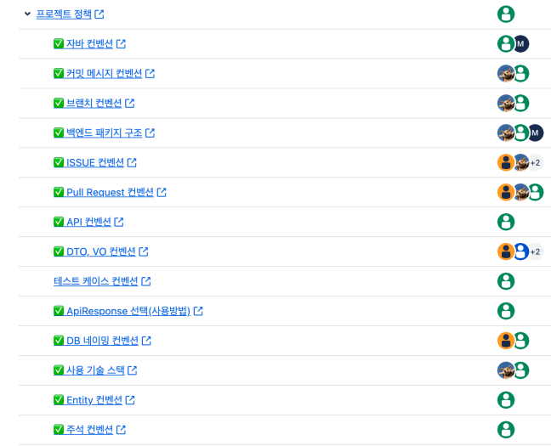
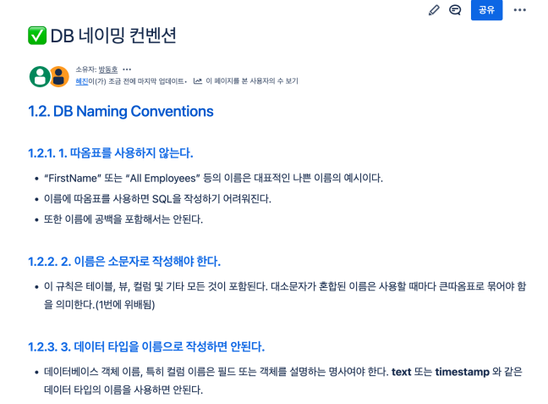
프로젝트 진행 중 고려한 점
프로젝트 시작 전, JIRA를 활용해
개발 표준과 컨벤션을 정의하여
통일성 있는 코드 작성 기반을 확립함

Slide 41
8. 향후 고도화 방향

Slide 42
향후 고도화 방향성
Way 01
백엔드에서 권한 인증은 정상적으로 작동하지만, 프론트엔드 XSS 취약점 방어를 강화
Way 02
성과 통계를 예측할 수 있는 AI모델 적용
Way 03
MSA 패턴 적용 여부 논의

Slide 43
Q&A

